Slide 1
리스트
아파트 100호, 101호, 102호, 103호, 104 ... 109호를 메모리의 저장하기 위해서는 10개의 변수가 필요하다.
baek1 = 101
baek2 = 102
baek3 = 103....
C언어의 배열과 유사한 list를 사용하면 이를 쉽게 저장할 수 있다.

Slide 2
리스트 선언
1) 비어 있는 리스트 선언
lst = []
2) 리스트에 값 저장
lst1 = [1,2,3,4,5,6]
lst2 = ["python", "is", "too", "hard"]
lst3 = [1,2,3,"python"]
lst4 = ["1", "2", "3", 4, "python"]
lst5 = [1,2,3,[1,2,3]]

Slide 3
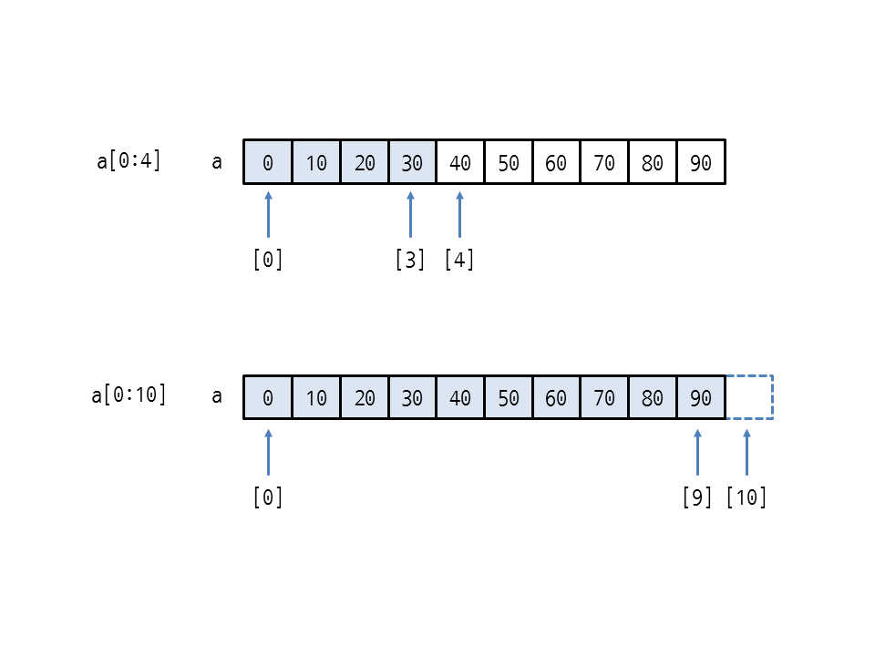
리스트 인덱스
리스트의 인덱스(색인)은 0부터 시작. 첫번째 값에 있는 0을 출력하고 싶다면 a[0]

Slide 4
리스트 인덱스
a = [1,2,3,4,5]
다음 리스트에서 2를 출력하고 싶으면 어떻게 해야 하는가?
print(a[4])를 하면 5를 출력할 수 있다. 이를 출력할 수 있는 또 다른 방법은? (힌트 : 음수)
3) 2)와 같은 방법으로 2(a[1]을 출력하기 위해선 어떻게 해야 하는가?

Slide 5
리스트 슬라이싱
리스트 슬라이싱은 리스트를 자르는것과 유사하게 동작한다. 끝 수보다 1작은 인덱스 값까지 출력된다.

Slide 6
리스트 연산
a = [1,2,3]
b = [4,5,6]
print(a+b)
a = [1,2,3]
print(a*3)

Slide 7
리스트 연산
0이 10개인 리스트를 초기화하고 싶다. 다음 ()에 들어갈 코드는?
a = [0] *()

Slide 8
리스트 길이 구하기 len
문자열 길이 구하기
s = python
print(len(s))
=6
a = [1,2,3,4]
print(len(a))

Slide 9
리스트의 수정과 삭제
리스트는 값을 수정하거나 삭제할 수 있다.
a = [1,2,3,3]
a[3]= 4
print(a)
= [1,2,3,4]
a = [1,2,3,3]
del a[3]
print(a)
= [1,2,3]

Slide 10
리스트 관련 함수
a = [3,2,2]
리스트 요소 추가(append)
a.append(4)
= [3,2,2,4]
2. 리스트 정렬(sort)
a.sort()
[2,2,3]
default 값은 오름차순, 알파벳도 가능

Slide 11
리스트 관련 함수2
a = [3,2,2]
3) 리스트 뒤집기(reverse)
a.reverse()
[2,2,3]
4)위치 반환(index)
중복 값이 있으면 첫번째 인덱스를 반환
a.index(2)
=1

Slide 12
리스트 관련 함수3
a = [3,2,2]
5)리스트에 요소 삽입(insert)
insert(a,b)는 리스트의 a번째 위치에 b를 삽입한다.
a.insert(0,1)
= [1,3,2,2]
6)리스트 요소 제거(remove)
a.remove(2)
중복되는 값이 있을 때 첫 번째 2를 제거
=[3,2]

Slide 13
리스트 관련 함수4
a = [3,2,2]
7) 리스트 요소 끄집어 내기(pop)
pop()은 리스트의 마지막 요소를 돌려주고 그 요소를 삭제한다.
print(a.pop())
print(a)
=2
[3,2]
+pop(x)는 리스트의 x번째 요소를 돌려주고 그 요소를 삭제한다.

Slide 14
복잡도
알고리즘 문제를 풀 때 고려할 것
시간 복잡도
- 내가 짠 코드를 수행할 때 얼마만큼의 시간이 걸리는가?
2) 공간 복잡도
- 내가 짠 코드를 수행할 때 얼마만큼의 메모리를 사용하는가?

Slide 15
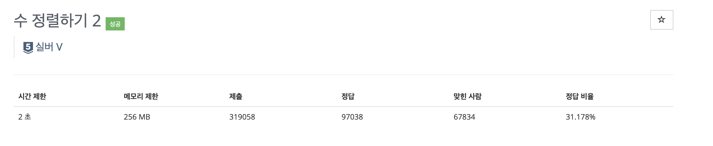
복잡도
겉으로 보기에 쉬운 문제인데 정답률이 이상하리만큼 낮다면 시간복잡도와 공간 복잡도 조건을 고려해봐야 한다.

Slide 16
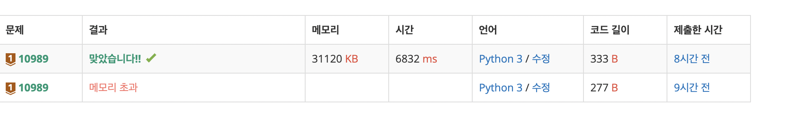
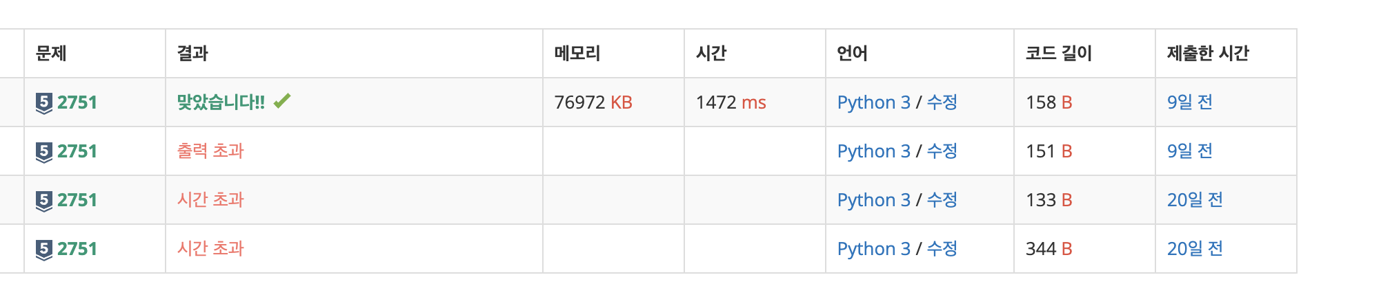
복잡도

Slide 17
시간 복잡도
시간 복잡도
대체적으로 Big-O 표기법을 사용.
알고리즘의 최악의 실행시간을 표기
2) 새로운 알고리즘을 배울 때마다 원리를 파악해두고 외워두자
https://devraphy.tistory.com/284

Slide 18
정렬 입문
1 3 4 2 5를 오름차순으로 배열하는 방법들을 생각해보자.

Slide 19
정렬
1) 주어진 데이터를 일정한 기준에 따라 나열하는 것.
2) 탐색, 데이터 처리를 위해 필요한 과정.
-> 정렬을 할 수 있게 되면 후에 이진 탐색과 같은 알고리즘을 사용할 수 있게 된다.
3) 오름차순, 내림차순
오름차순 : 1,2,3,4.....
내림차순 : 100, 10, 2, 1

Slide 20
swap
a = 1, b = 3
두 변수에 담긴 데이터를 바꾸기 위해서는 어떻게 해야 할까?

Slide 21
swap
a = 1, b = 3
a,b = b,a

Slide 22
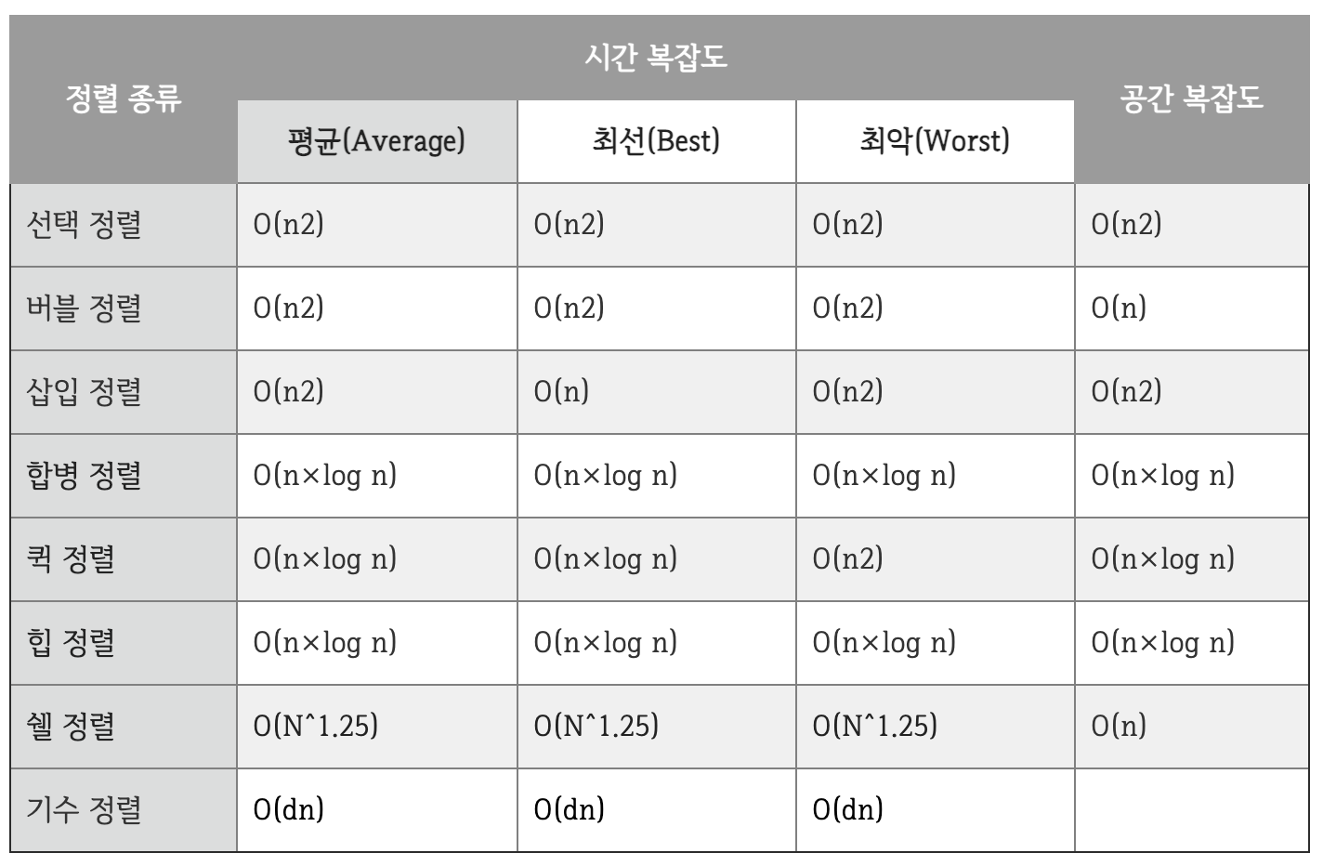
정렬의 종류

Slide 23
오늘 배울 정렬
선택 정렬
삽입 정렬
버블 정렬
퀵 정렬
카운팅정렬(계수 정렬)
파이썬 내장 함수 sorted(), list 함수 sort
번외1) lamda 함수를 이용한 정렬, 합병 정렬, 기수 정렬
번외2) 이차원 리스트, 딕셔너리 정렬

Slide 24
선택 정렬
주어진 리스트 중에 최소값을 찾아서 맨 앞에 배치, 이것을 반복하는 정렬 방식
시간 복잡도 O(n^2)
3. https://www.youtube.com/watch?v=yXE9kFLHSOs

Slide 25
선택 정렬 구현
주어진 리스트에서 최소값을 찾는다.
이 최소값을 첫 번째 인덱스의 값과 교환한다.
맨 처음 위치를 뺀 나머리 리스트를 같은 방식으로 교환한다

Slide 26
선택 정렬 코드
import sys
n = int(sys.stdin.readline())
lst = []
for i in range(n):
lst.append(int(sys.stdin.readline()))
print("입력이 완료되었습니다.")
print(*lst)
for i in range(len(lst)):
min_index = i
for j in range(i+1, len(lst)):
if lst[j] < lst[min_index]:
min_index = j
lst[min_index],lst[i] = lst[i], lst[min_index]
print(*lst)

Slide 27
선택 정렬 핵심
for i in range(len(lst)):
min_index = i
for j in range(i+1, len(lst)):
if lst[j] < lst[min_index]:
min_index = j
lst[min_index],lst[i] = lst[i], lst[min_index]

Slide 28
삽입 정렬
자료 배열의 모든 요소를 앞에서부터 차례대로 이미 정렬된 요소와 비교하여 자신의 위치를 찾아 삽입함으로써 정렬을 완성하는 방식
시간 복잡도 O(n^2)
https://www.youtube.com/watch?v=fIe7gdgMvMU

Slide 29
삽입 정렬 구현
리스트의 두 번째 값부터 인덱스를 잡고 전 인덱스 값과 비교하며 swap 해 나간다.
알맞은 자리를 찾았다면, 반복문을 중지시킨다.

Slide 30
삽입정렬 코드
import sys
n = int(sys.stdin.readline())
lst = []
for i in range(n):
lst.append(int(sys.stdin.readline()))
print("입력이 완료되었습니다.")
for i in range(1,len(lst)):
for j in range(i,0,-1):
if lst[j]< lst[j-1]:
lst[j], lst[j-1] = lst[j-1], lst[j]
else:
break
print(*lst)

Slide 31
삽입정렬 핵심
for i in range(1,len(lst)):
for j in range(i,0,-1):
if lst[j]< lst[j-1]:
lst[j], lst[j-1] = lst[j-1], lst[j]
else:
break

Slide 32
버블 정렬
리스트의 서로 인접한 두 요소를 비교하여 정렬하는 알고리즘
시간 복잡도 O(n^2)
거품이 움직이는 것 같다 하여 버블 정렬이라 함.
3. https://www.youtube.com/watch?v=fxuhgRRqYsY
4. https://www.youtube.com/watch?v=Cq7SMsQBEUw

Slide 33
버블 정렬 구현
리스트의 요소의 개수가 n개이면 n-1번 swap 해야 하고, 각각의 swap마다 인접한 값을 비교해야 한다.
반복문만 잘 짠다면 코드는 삽입 정렬과 비슷하다.

Slide 34
버블정렬 코드
import sys
n = int(sys.stdin.readline())
lst = []
for i in range(n):
lst.append(int(sys.stdin.readline()))
"""
n = 5
i = 0 ~ 3
i가 0일 때 j는 0~3까지
i가 1일 때 j는 0~2까지
"""
for i in range(0, n-1):
for j in range(0, n-i-1):
if lst[j] > lst[j+1]:
lst[j], lst[j+1] = lst[j+1] , lst[j]
print(*lst)

Slide 35
버블정렬 핵심
for i in range(0, n-1):
for j in range(0, n-i-1):
if lst[j] > lst[j+1]:
lst[j], lst[j+1] = lst[j+1] , lst[j]

Slide 36
퀵 정렬
하나의 리스트를 피벗(pivot)을 기준으로 하나는 pivot보다 작은 값들의 부분리스트, 하나는 pivot보다 큰 값들의 부분리스트로 정렬한 뒤, 각 부분리스트에 대해 위 방식대로 재귀적으로 수행하여 정렬하는 방법
평균적으로 O(nlog(n))의 시간 복잡도를 가짐.
추가적인 공간이 필요하지 않음.
평균적인 경우 다른 O(nlog(n))의 시간복잡도 보다 빠르다.
대신 최악의 경우 시간복잡도가 O(n2)가 됨.
+ 참고
https://velog.io/@eddy_song/quick-sort
6. 다양한 정렬 라이브러리에 쓰임.

Slide 37
퀵 정렬 코드
array = [5,7,9,0,3,1,6,2,4,8]
def quick_sort(array, start, end):
if len(array) <= 1:
return
pivot = start
left = start +1
right = end
while left<=right:
while left<=end and array[left] <= array[pivot]:
left +=1
while right>start and array[right] >= array[pivot]:
right-=1
if left > right:
array[right], array[pivot] = array[pivot], array[right]
else:
array[left], array[right] = array[right],array[left]
## 왼쪽
quick_sort(array, start, right-1)
## 오른쪽
quick_sort(array, right+1, end )
quick_sort(array, 0, len(array)-1)
print(*array)
quick_sort(array, 0, len(array)-1)

Slide 38
계수 정렬
배열에 존재하는 수의 개수를 세어주고, 이 정보를 바탕으로 정렬을 수행하는 방식
시간복잡도 O(n + k) k는 배열에서 가장 큰 값.
시간복잡도는 빠르지만 특정한 조건에서만 사용이 가능하며, 메모리 사용량이 많다는 장점이 있음.
https://computer-science-student.tistory.com/587

Slide 39
계수 정렬 조건
데이터의 크기 범위가 제한되어 있어야 한다.
데이터가 양의 정수여야 한다.(인덱스 값을 활용하므로)
가장 작은 데이터의 차이와 큰 데이터의 차이가 1000000을 넘지 않는 경우(메모리 문제)

Slide 40
계수 정렬 구현
카운팅 리스트에 입력받은 수의 갯수만큼 그 인덱스에 카운트한다.
0부터 인덱스의 값만큼 인덱스를 반복해서 출력한다.

Slide 41
계수정렬 코드1
n = int(input())
array = []
for i in range(n):
a = int(input())
array.append(a)
countlist = [0] * int(max(array)+1)
for i in array:
countlist[i] +=1
for i in range(len(countlist)):
if countlist[i] != 0:
for j in range(countlist[i]):
print(i)

Slide 42
계수정렬 코드2
import sys
n = int(input(sys.stdin.readline()))
lst = [0] * 10001
for i in range(n):
a = int(input(sys.stdin.readline()))
lst[a] += 1
for i in range(10000):
if lst[i] != 0:
for j in range(lst[i]):
print(i, end=" ")

Slide 43
내장 함수 sorted
sort() -> 파이썬 내장함수, 정렬된 함수를 반환
1.sorted(정렬할 데이터)
- iterable한 데이터를 새로운 정렬된 리스트로 만들어서 반환해 줌.
2. sorted(정렬할 데이터, reverse 파라미터)
3. sorted(정렬할 데이터, key 파라미터)
4. sorted(정렬할 데이터, key 파라미터, reverse 파라미터)

Slide 44
내장 함수 sorted
array = [5,3,2,1,4]
a = sorted(array)
b = sorted(array, reverse=True)
print(a)
print(b)

Slide 45
내장 함수 sorted
## 절댓값을 기준으로 정렬
a = [1,-5,6,1,-4]
b = sorted(a, key=abs)
print(b)
## 문자열은 사전순으로
a = ["가","나","바","하","라"]
b = sorted(a, reverse=True)
print(b)

Slide 46
내장 함수 sorted
a = ["안녕하세요.","하이","바이바이","잘"]
b = sorted(a, key = len, reverse=True)
print(b)

Slide 47
객체 함수 sort()
##array.sort(key, reverse)
a = [5,3,2,1,4]
a.sort()
print(a)
a.sort(reverse=True)
print(a)

Slide 48
sort()와 sorted()의 차이
sort()함수는 리스트명.sort() 형식이고 리스트 자체를 정렬 시킨다.
a = [4,2,1]
a.sort()
>> a = [1,2,4]
2) sorted()함수는 sorted(리스트명) 형식이고 정렬된 리스트를 반환한다.
a=[4,2,1]
b = sorted(b)
>> a = [1,2,4]

Slide 49
sort()와 sorted()의 차이
sort()함수는 리스트명.sort() 형식이고 리스트 자체를 정렬 시킨다.
a = [4,2,1]
a.sort()
>> a = [1,2,4]
2) sorted()함수는 sorted(리스트명) 형식이고 정렬된 리스트를 반환한다.
a=[4,2,1]
b = sorted(b)
>> a = [1,2,4]

Slide 50
sort()와 sorted()
파이썬 내장함수 sorted()는 퀵 정렬과 동작 방식이 비슷한 병합 정렬을 기반으로 만들어짐.
병합 정렬은 일반적으로 퀵 정렬보다 느리지만, 최악의 경우에도 시간 복잡도 O(nlog(n))을 보장함.

Slide 51
번외1) 병합정렬
https://gmlwjd9405.github.io/2018/05/08/algorithm-merge-sort.html

Slide 52
번외2) lamda 함수를 이용한 정렬
https://velog.io/@rockwellvinca/python-sorted-sort-key-%EC%82%AC%EC%9A%A9%EB%B2%95

Slide 53
번외3) lamda 함수를 이용한 이차원 리스트 정렬
1) https://asxpyn.tistory.com/75

Slide 54
결론
정렬 문제가 나왔을 때 시간 제한과 데이터 조건, 데이터 양을 확인한다.
2) sort(), sorted()와 같은 함수로도 시간 초과 없이 풀어낼 수 있다면, 편하게 내장 함수를 이용한다.
3) sort(), sorted(), 빠른 입출력(sys), Pypy3를 이용해도 시간 내에 풀 수 없다면 데이터의 조건을 잘 확인하여 시간 복잡도가 낮은 정렬 방식을 사용한다.(계수정렬, 합병정렬....)
4) 데이터를 정렬하기 위한 조건이 두 개면 보통 lamda 함수를 이용한다.

Slide 55
문제풀이
1) 백준 2587, 2750(set, if(in)), 1181

